Slide 1




ESF II projekt Západočeské univerzity v Plzni
reg. č. CZ.02.2.69/0.0/0.0/18_056/0013239
Základní vyšetření moči
MUDr. Pavel Brož, Ph.D.

Slide 2
Základní vyšetření moči
Vyšetření moči chemicky
Vyšetření močového sedimentu
Součástí vyšetření u každého pacienta.
Diagnostika a sledování mnoha častých onemocnění (např. močové infekce, diabetes mellitus, jaterní onemocnění, poškození ledvin …).
Výsledky základní chemické analýzy moči a močového sedimentu je však třeba interpretovat v kontextu s ostatními klinickými a laboratorními vyšetřeními; obvykle mají spíše orientační charakter (udávají směr další – přesnější – diagnostiky).

Slide 3
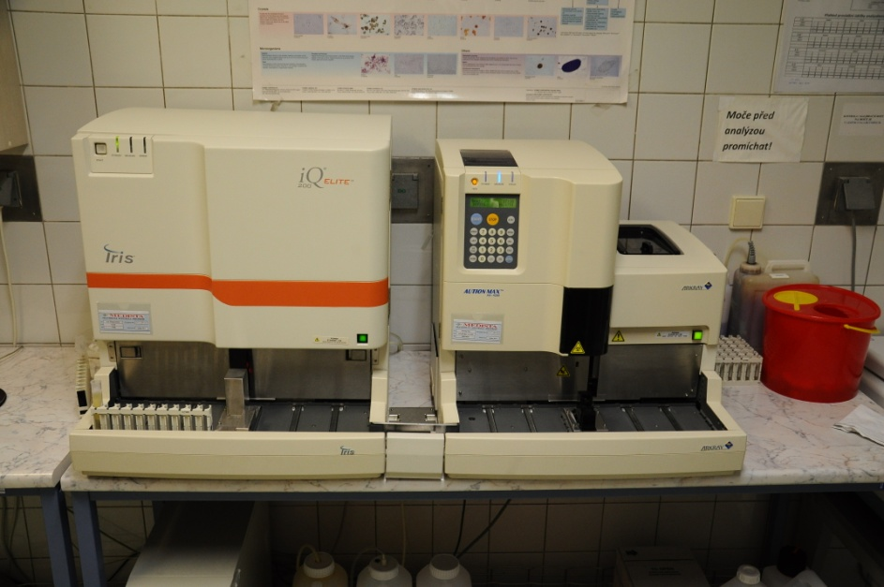
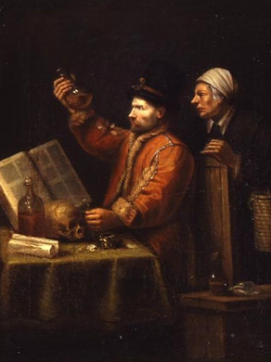
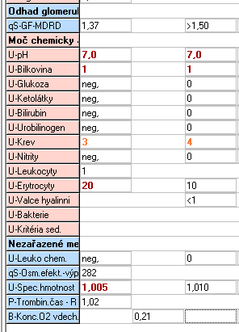
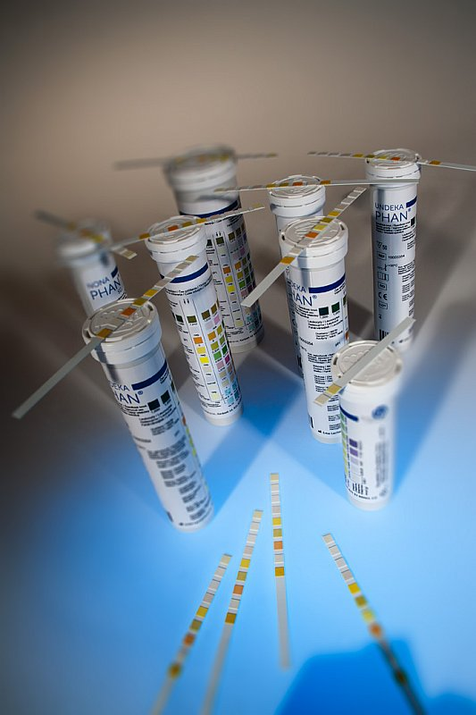
Chemické vyšetření moči
Vyšetřovací proužky
  Subjektivně okem – ordinace praktiků
  Pomocí přístroje – objektivní (automatizace)
Kvalitativní – semikvantitativní vyšetření

Slide 4







Preanalytika
Čas do
analýzy
(1h)
24 h
↓ glukóza
↓ ketolátky
CO(NH₂)₂ + H₂O → CO₂ + 2 NH₃
NH₃ + H⁺ → NH₄⁺
↓ bilirubin
↓ H⁺ (↑ pH)

Slide 5
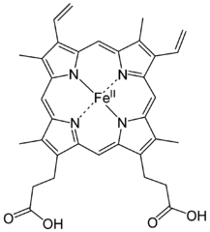
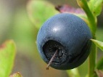
Vzhled a „prvotní dojem“
bilirubin
myoglobin
bakterie
Barva
Zákal
  chyby odběru, infekce moč. cest
Zápach
  Ketonurie, vrozené poruchy metabolismu
biliverdin
krev
borůvky
rifampicin
Hartnup
nitrofurantoin
alkaptonurie

Slide 6
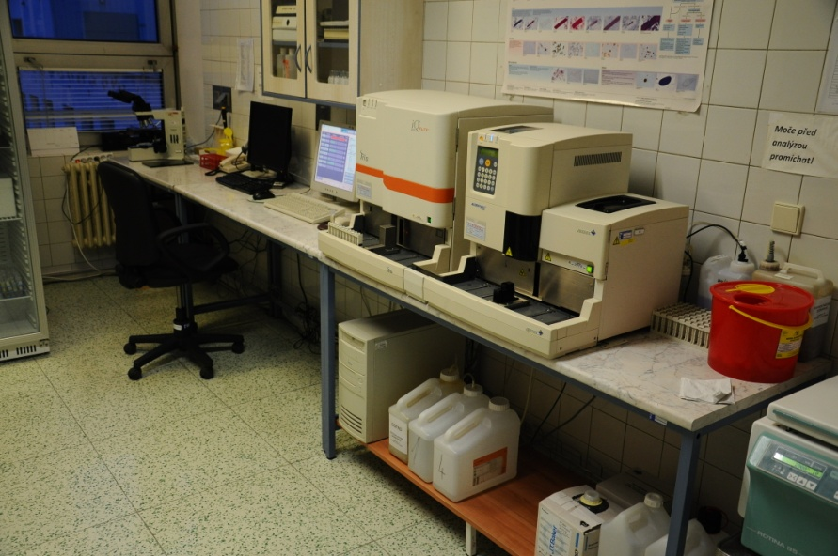
Infekce
pH
leukocyty
nitrity
Žlučová barviva
glukóza
Játra
Specifická hmotnost
ketolátky
krev
protein
Diabetes mellitus

Slide 7
Chemické vyšetření moči
Hustota moči
pH moči
Bílkovina v moči
Glykosurie
Ketonurie
Žlučová barviva v moči
Hematurie
Leukocyturie
Nitriturie

Slide 8
Specifická hmotnost
Spíše orientační význam, praktičtější osmolalita moče
1,015 až 1,025 (dle příjmu tekutin i širší meze)
Princip měření
  iontová síla roztoku (moče)
Testuje tubulární funkce
  Rozlišení pre/renální selhání
  Diagnostika diabetes insipidus

Slide 9
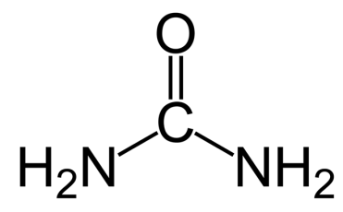
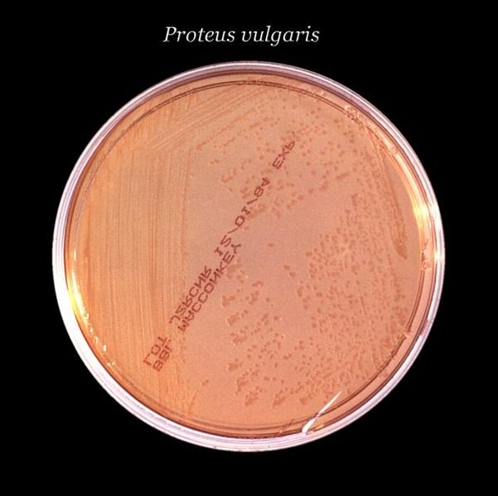
pH
Fyziologicky 5-6 (4,5-7,5)
  Rostlinná strava – alkalizace
  Živočišná strava – acidifikace
Princip měření
  sada acidobazických indikátorů
Testujeme
  zánět močových cest (hydrolýza močoviny ureázou)
  urolitiáza (dg. a sledování léčby)
  renální tubulární acidóza
pH

Slide 10
Leukocyty, nitrity
Princip měření
  Leukocyty: esteráza granulocytů
  Nitrity: dusičnany → dusitany (nitrity) [např. E. coli]
    Možnost falešné negativity při nedostatku dusičnanů ve stravě, krátké době moči v moč. měchýři
  Diagnostika a screening infektů vylučovacího ústrojí
    Mikrobiologická diagnostika

Slide 11
Bílkovina v moči (proteinurie)
Fyziologicky projde glomerulem malé množství albuminu a mikroproteinů
  Většina zpětně vychytána tubulárními buňkami
  v moči max. 150 mg albuminu/den
Barevná změna acidobazického indikátoru v přítomnosti negativně nabitého proteinu (nejčastěji albuminu)
  Falešně pozitivní u alkalické moči (pH>8)
  Falešně negativní (snížená reakce) - přítomnost málo ionizovaného proteinu (např. mikroproteinů jako myoglobin, β₂-mikroglobulin nebo Bence-Jonesova bílkovina – i ve vysokých koncentracích negativní test na bílkovinu)

Slide 12
Bílkovina v moči…fyziologický výskyt
Po velké fyzické námaze spolu s hematurií
Při horečce či podchlazení
Po odstranění příčiny odeznívá
Ortostatická proteinurie –
  u mladých astenických jedinců,
  < 1 g/den
  v noci obvykle vymizí
  ostatní vyšetření v normě
  mizí obvykle do 20. roku věku

Slide 13
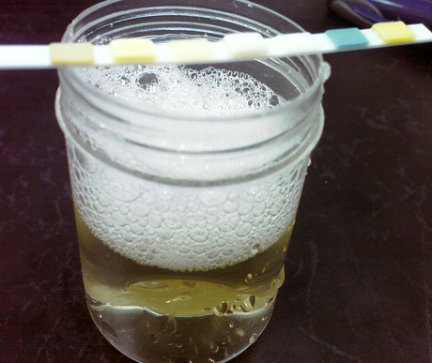
Bílkovina v moči (proteinurie)
prerenální
renální
  glomerulární
    selektivní
    neselektivní
  tubulární
  smíšená
subrenální
arteficielní

Slide 14
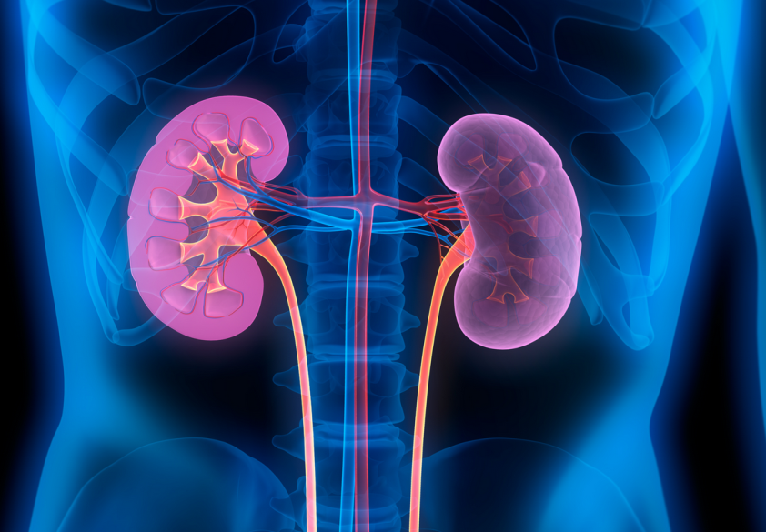
Prerenální proteinurie
Zdravé ledviny
Vysoká koncentrace bílkoviny s malou molekulou
  Hb při intravaskulární hemolýze
  Myoglobin po velké svalové námaze, crush syndromu
  Bence-Jonesova bílkovina u pacientů s mnohočetným myleomem

Slide 15
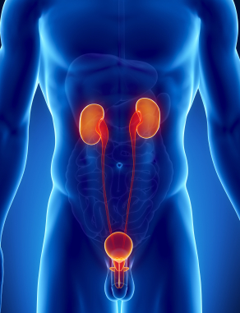
Subrenální proteinurie
Bílkovina pocházející z močových cest
Např. záněty močových cest, krvácení
Typický výskyt alfa₂-makroglobulinu

Slide 16
Renální proteinurie

Slide 17
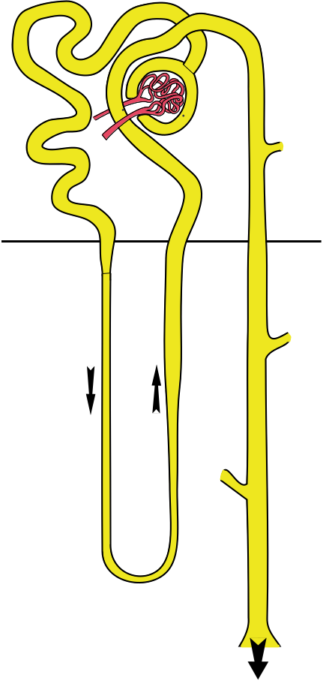

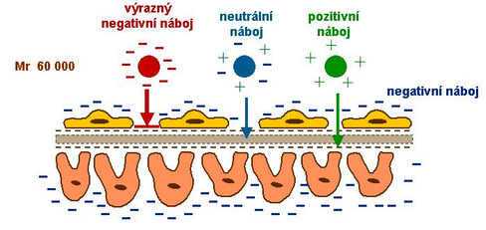

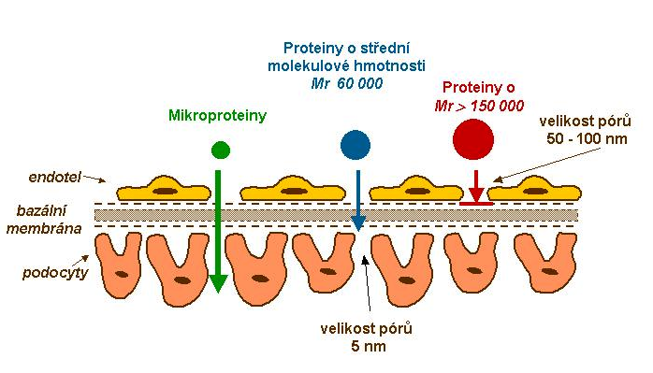

Slide 18
Proteinurie
„Overflow“ proteinurie
(myoglobin, BJ-protein …)
β₂ mikroglobulin (12 kDa)
Tubulární
RBP (21 kDa)
Tubulární proteiny
(< 70 kDa)
Volné lehké řetězce (25 kDa)
α₁ mikroprotein (33 kDa)
Smíšená / Postrenální
Albumin (70 kDa)
Glomerulární selektivní
Transferin (80 kDa)
Glomerulární proteiny
(> 70 kDa)
Ig G (160 kDa)
Ig A (165 kDa)
α₂ makroglobulin – Ig M (800 -900 kDa)
Glomerulární neselektivní
Notes:
Chceme-li pátrat po příčině proteinurie, jednou z možností je elektroforéza močových proteinů. Ta rozdělí bílkoviny dle velikosti a my pak můžeme usuzovat, která část nefronu je poškozena:
Je-li přítomen pouze albumin, je poškozen jen negativní náboj na glomerulární filtrační membráně. Proteinurii pak nazýváme glomerulární selektivní
Jsou-li navíc přítomny velké proteiny jako např. IgG, je poškození glomerulární membrány závažnější a jedná se o glomerulární neselektivní proteinurii
Najdeme-li v moči mikroproteiny, základní příčiny mohou být 2:
Poškození tubulů (např. nefrotoxickými látkami jako cisplatina, genatmicin, RTG kontrastní látky, Hg, Cd …); hovoříme pak o tubulární proteinurii
Nadprodukce mikroproteinu (např. myoglobinu při poranění svalů nebo BJ-bílkoviny u mnohočetného myelomu), jedná se o prerenální (overflow) proteinurii
Dle příčiny pak můžeme zahájit léčbu nebo zabránit dalšímu poškození ledvin (např. snížení dávky nebo vynechání nefrotoxického léku, optimální hydratace, léčba základního onemocnění).

Slide 19
Renální proteinurie
U onemocnění ledvin
Proteinurie
  Glomerulární – při poškození glomerulárního filtru
    Selektivní – albumin a proteiny s Mr do 100 000 (transferin) – u mírných poškození, ztráta negativního náboje gl. membrány
    Neselektivní – u většího poškozená glomerulární membrány, v moči též bílkoviny s vyšší Mr…horší prognóza
    Příčiny – glomerulonefritida akutní, chronická, diabetická glomeruloskleróza, poškození ledvin u SLE, amyloidóza
    Ztráty až 10g bílkovin/den…nefrotický syndrom!!! (>3,5g/d)

Slide 20
Renální proteinurie II.
  Tubulární proteinurie
    Porucha reabsorbce mikroproteinů (lyzozym, beta2-mikroglobulin, albumin v moči nepřítomen)
    U tubulární proteinurie nebývá ztráta bílkovin velká (< 1 g/d)
    Příčiny – intersticiální nefritida, sloučeniny Hg, Cd, aminoglykosidy
  Smíšená proteinurie – při velké glomerulární proteinurii či v terminální fázi renální insuficience

Slide 21
Hematurie
  Falešná pozitivita: oxidační činidla (desinfekce ve zkumavce), volný hemoglobin a myoglobin
  Falešná negativita: vitamín C (velmi vysoké koncentrace)
Diagnostické proužky – průkaz hemu (oxidace chromogenu – změna barvy)
Pozitivita moči chemicky
  Hemoglobinurie
  Erytrocyturie
  Myoglobinurie – důležitý průkaz erytrocytů mikroskopicky u velké hematurie!!!
Hematurie
  Makroskpická – okem postřehnutelná
  Mikroskopická – prokazatelná mikroskopicky či chemicky (katalýza štěpení peroxidu hemem…kyslík oxiduje bezbarvý chromogen)

Slide 22
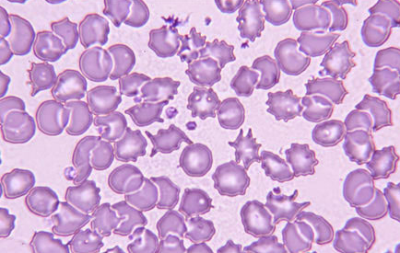
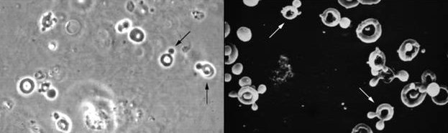
Hematurie - rozdělení
Renální –
  Glomerulární (glomerulonefritida)
  Neglomerulární (tumory)
  Mikroskopie ve fázovém kontrastu…dysmorfní erytrocyty
Prerenální – v případě zdravých ledvin možná pouze
  Hemoglobinurie (hemolytická anémie, popáleniny)
  Myoglobinurie (popáleniny, svalová zátěž, traumata)
Subrenální (záněty, nádory, předávkování warfarinem)
  Arteficielní
  Ponámahová

Slide 23
Všechny patologické stavy v močovém systému mohou být příčinou hematurie.

Slide 24
Ketonurie
Činidlo – nitroprusid sodný
Kyselina β-hydroxymáselná nereaguje s činidlem, proto u pacienta s tkáňovou hypoxií může test na ketolátky poskytnout falešně negativní výsledek
Pozitivní ketolátky – hladovění, diety s vyloučením cukrů, dekompenzace diabetu, při spotřebování glykogenu
aceton
acetoacetát
CH₃COCH₃
←
CH₃COCH₂COOH + NADH + H⁺
nitroprusid sodný
nitroprusid sodný
↓
↑ hypoxie
CH₃CHOHCH₂COOH + NAD⁺
Beta-hydroxybutyrát

Slide 25
Glykosurie
Malá molekula…volně filtrována…koncentrace v primární moči obdobná jako v plazmě
Prakticky všechna reabsorbována buňkami proximálního tubulu
Ke glykosurii dochází
  Je-li plazmatická glukóza vyšší než renální práh (9-10 mmol/l)
  Při zvýšené GF (těhotenství)

Slide 26
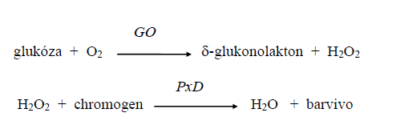
Glykosurie
Princip – oxidace glukózy vzdušným kyslíkem na δ-glukonolakton a peroxid vodíku, z něj pak vznikne voda a kyslík, který oxiduje bezbarvý chromogen na barvivo
  GO je specifická pro glukózu x ostatní cukry však reagují s Fehlingovým a Benediktovým činidlem (Cu)
  Silně redukující látky jako kyselina askorobová či kyselina homogentisová u alkaptonurie reakci zpomalují…falešně negativní výsledek!!!
  Chloramin a jiné látky se silně oxidujícími účinky způsobují falešně pozitivní výsledek!!!
GO – glukózaoxidáza, PxD - peroxidáza
Zdroj: Klinická biochemie, Jaroslav Racek et al.

Slide 27
Žlučová barviva v moči
Bilirubin + urobilinogen
Reakce s diazoniovou solí
Nutná čerstvá moč, rozklad na světle (slunce, zářivky)
Moč obsahující bilirubin má žlutou pěnu

Slide 28

Vyšetření močového sedimentu
Počet elementů v 1 μl (dříve 1 zorné pole)
Dnes již běžná automatizace
Nutná čerstvá moč (do 1 hod. po odběru!!!!), hrozí rozpad buněk a válců

Slide 29
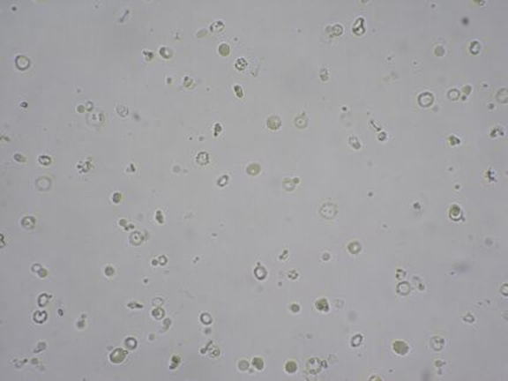
Erytrocyty
Chemická pozitivita krve vs. erytrocyturie
Původ erytrocytů
  Glomerulární
  Non-glomerulární

Slide 30
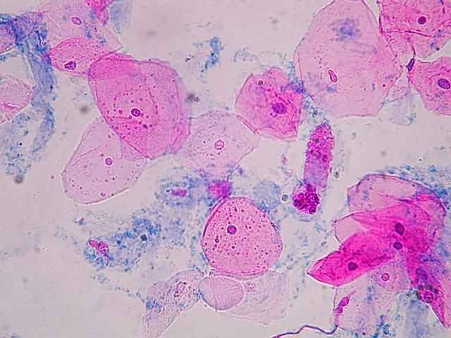
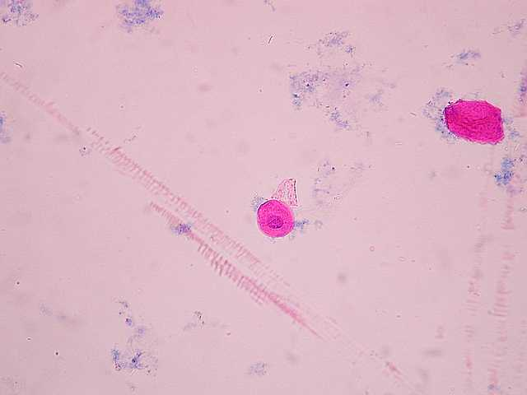
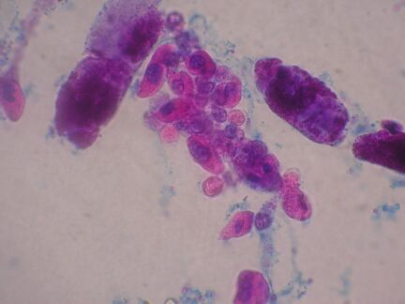
Epitelie
Dlaždicové
  fyziologicky
Přechodné
  Patologicky velké množství
  Invazivní zákroky, nádory, virové infekce
Tubulární
  Vždy patologické: tubulární nekróza
  Nefrotoxické látky, rejekce štěpu …

Slide 31
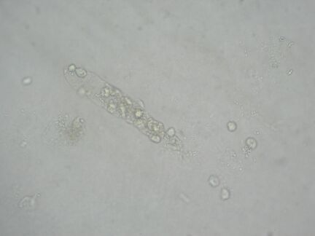
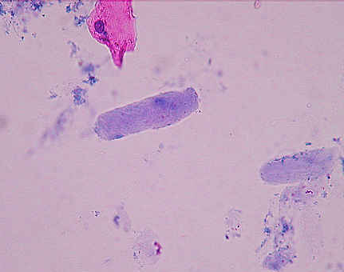
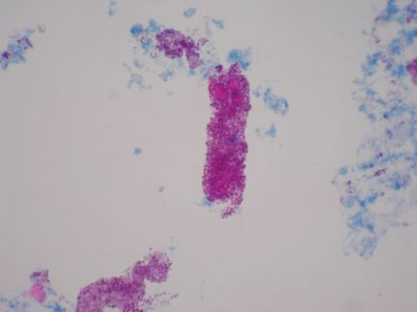
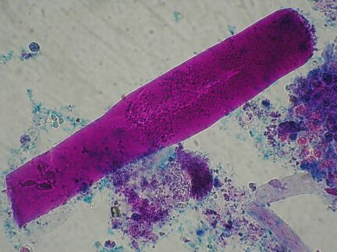
Válce
Formují se v tubulech
Buněčné
  Erytrocytární, leukocytární, epiteliální, bakteriální
Hyalinní
  Velké množství patologické
Granulované
  Leukocyturie, poškození tubulů
Voskové
  Stáza moče (chronické selhání ledvin)

Slide 32
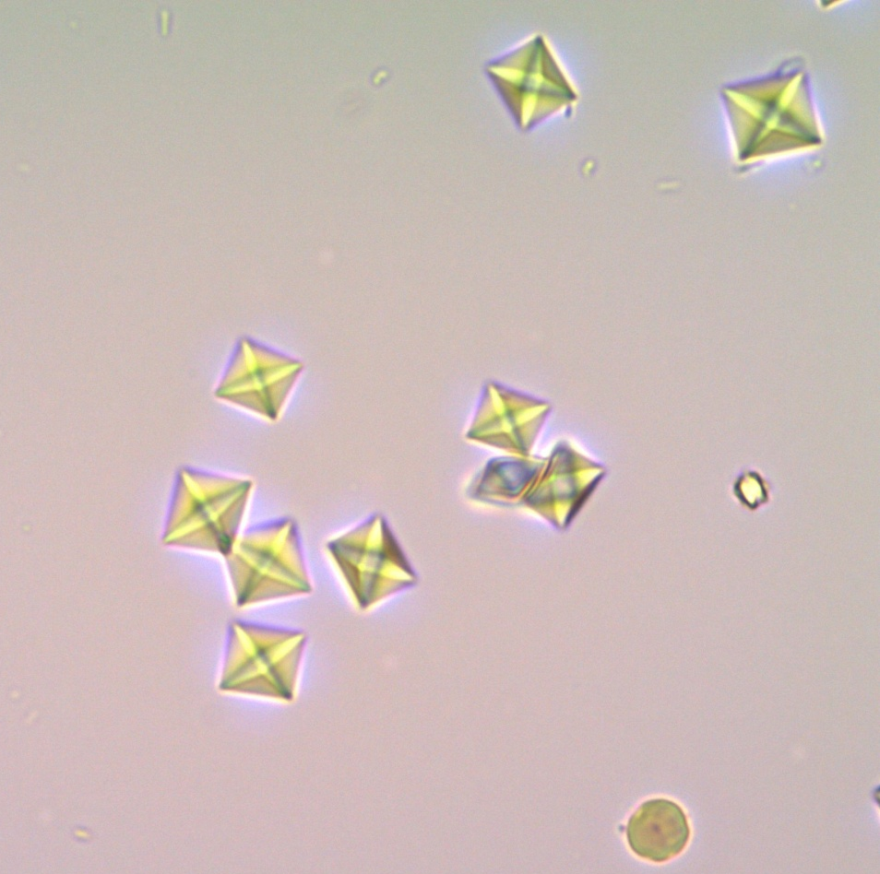
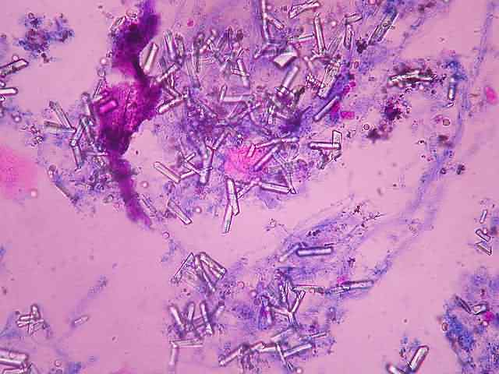
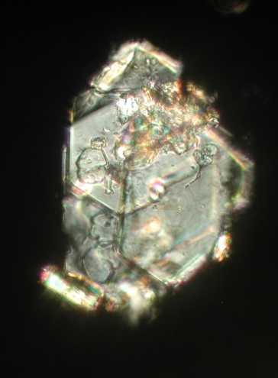
Urolitiáza
kameny jsou součástí neorgánového močového sedimentu
nejčastěji složeny z oxalátu Ca nebo fosforečnanu Ca
urátové kameny (z kys. močové) - kyselé pH moči
cystinové konkrementy – vždy patologické
krystaly oxalátu
krystaly kyseliny močové
krystaly cystinu

Slide 33
Děkuji za možnost převzít a upravit některé snímky z prezentací MUDr. Rajdla a MUDr. Brožové

Slide 34
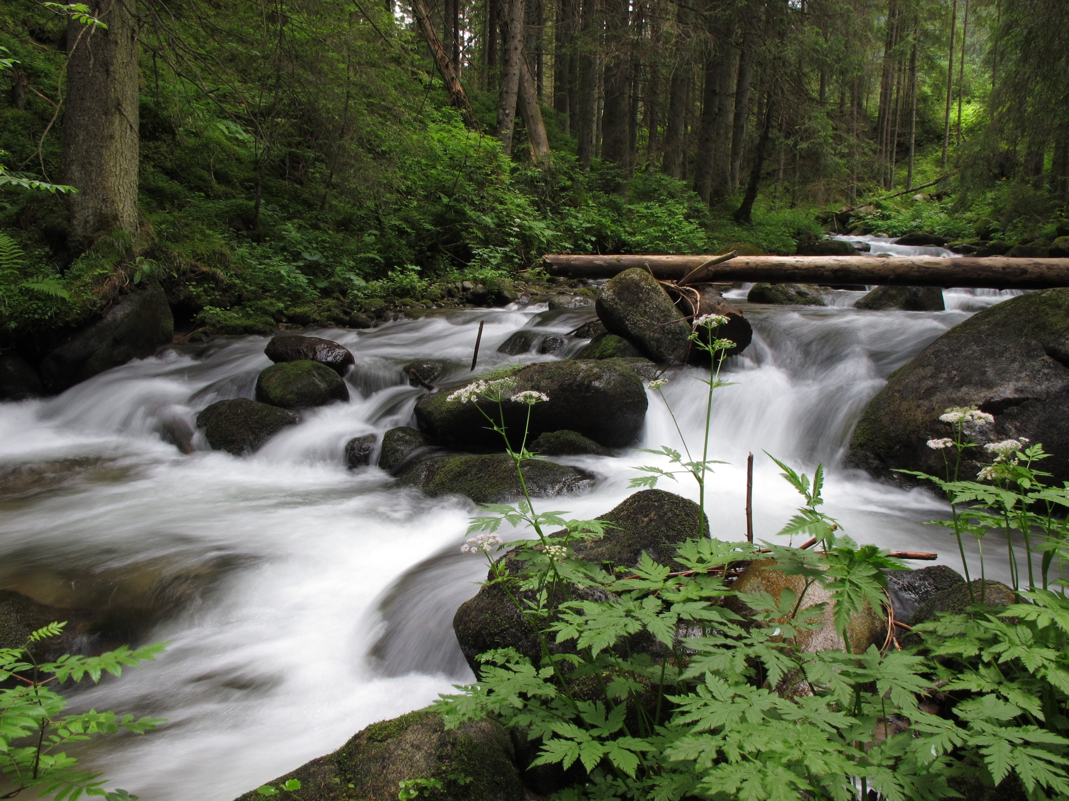
Děkuji za pozornost

